Slide 1
Sim卡多機網路連線
Based on mavros

Slide 2
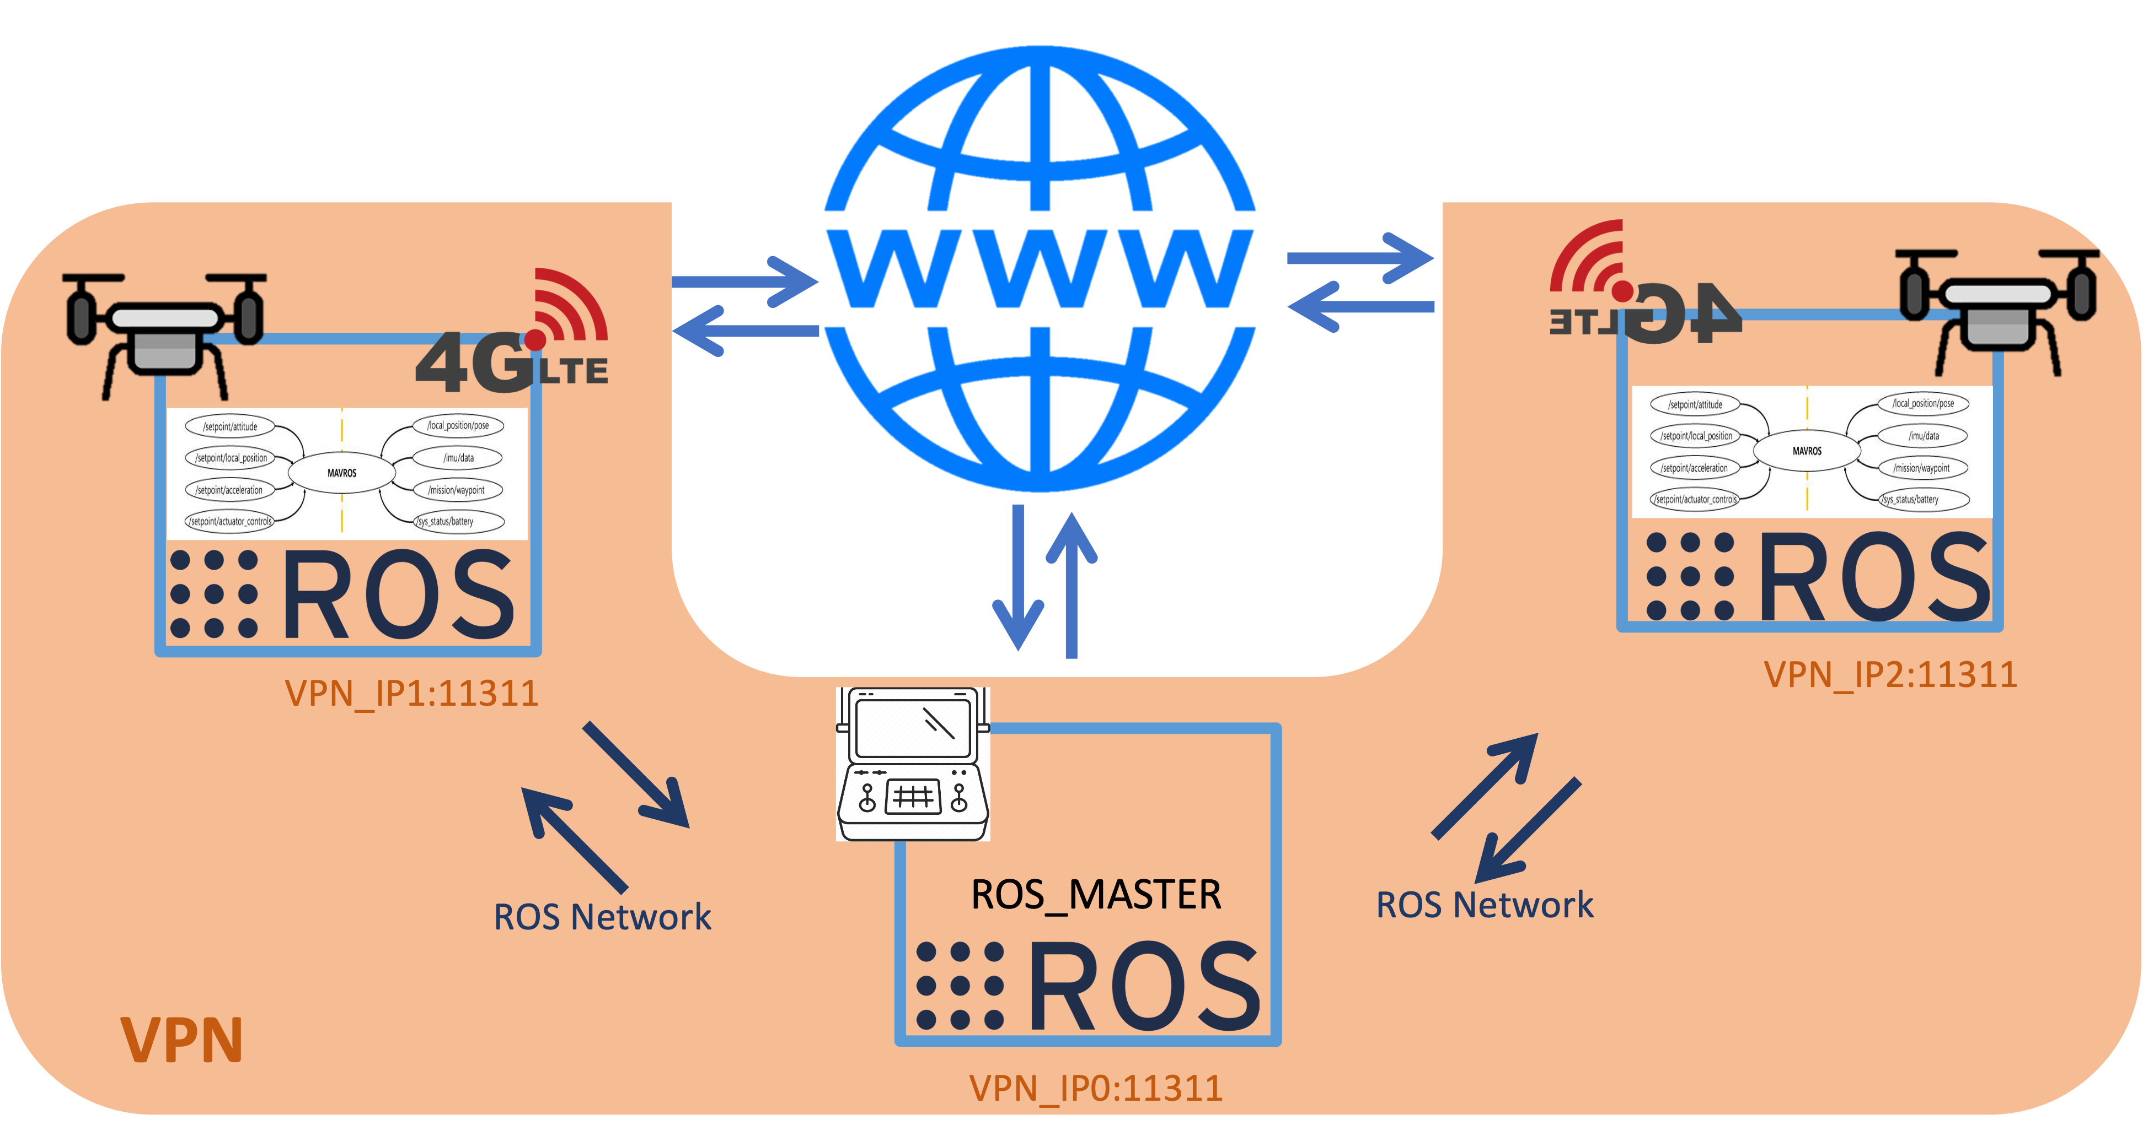
Block diagram

Slide 3
4G 網卡設定

Slide 4
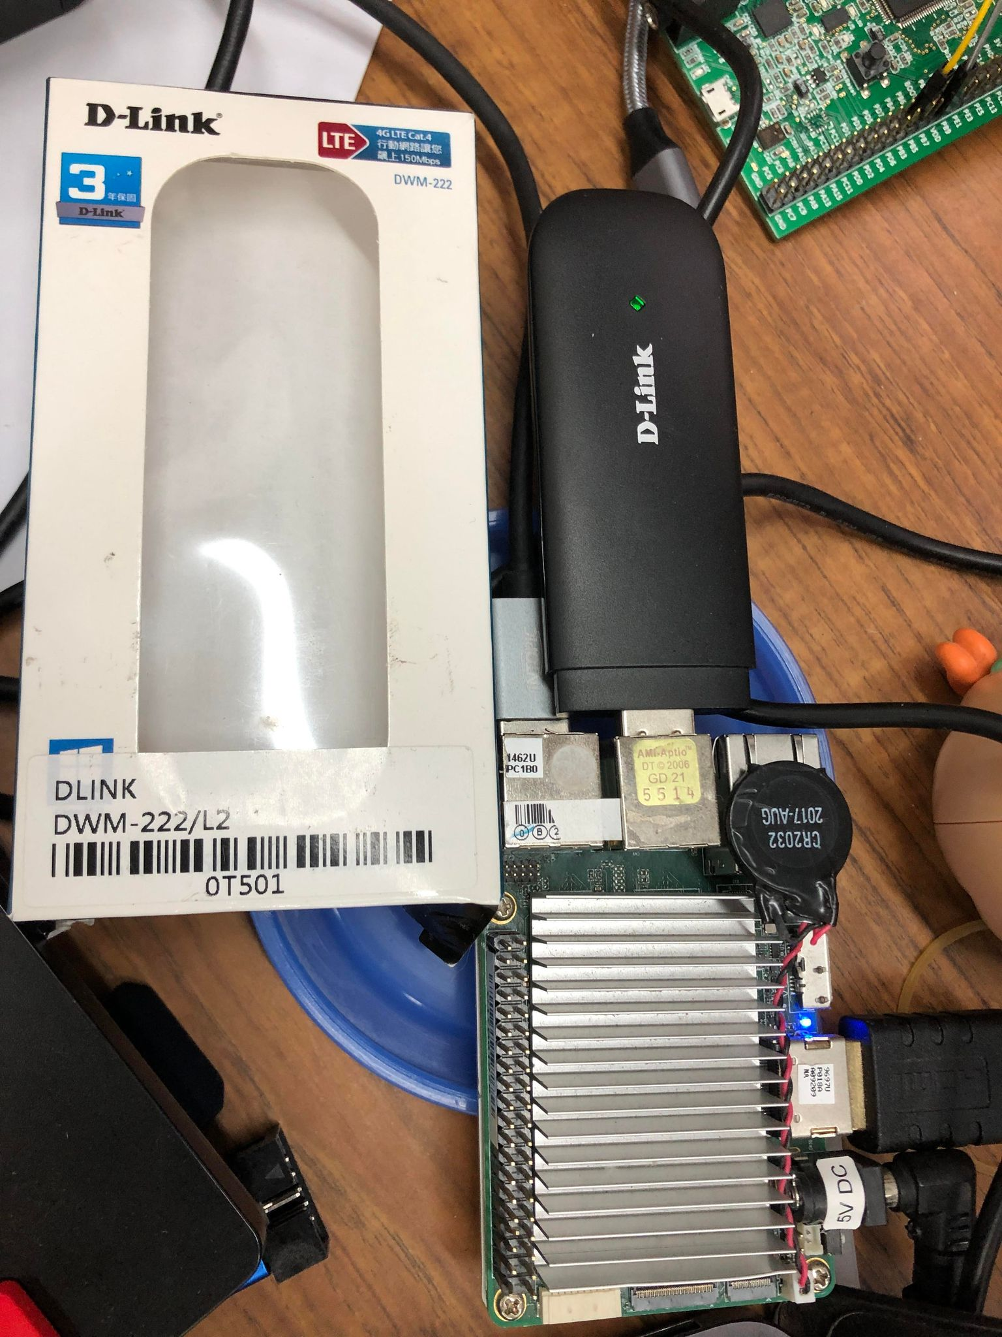
4G 網卡設定
安裝usb-modeswitch
$ sudo apt-get update -y
$ sudo apt-get install -y usb-modeswitch
$ sudo modprobe qmi_wwan
$ sudo modprobe option
$ reboot

Slide 5
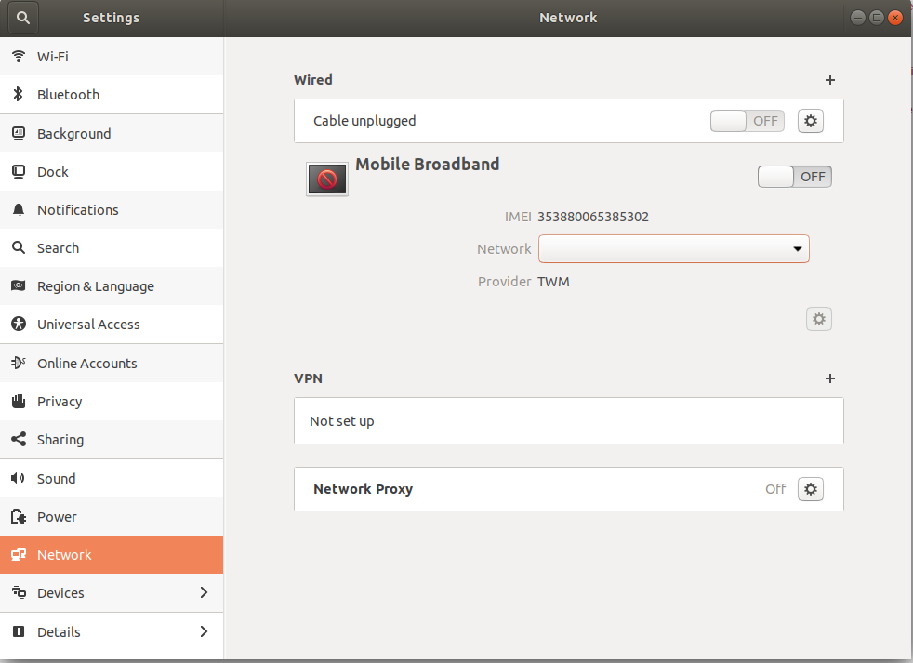
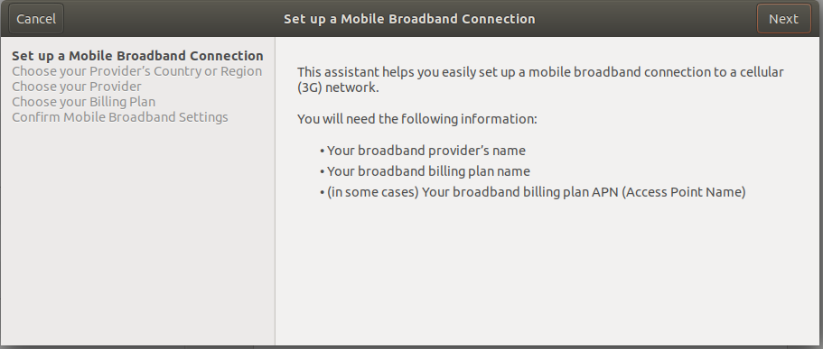
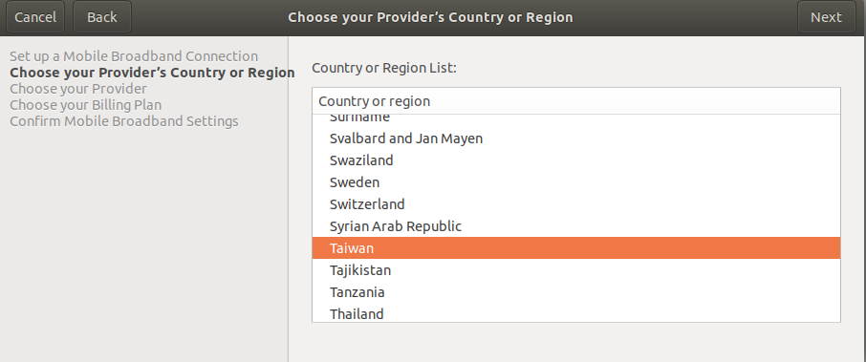
4G 網卡設定

Slide 6
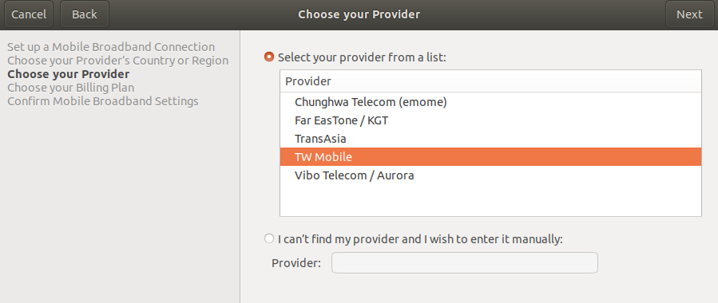
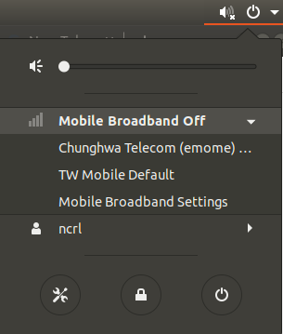
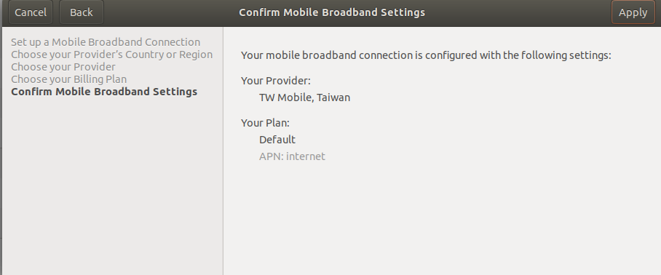
4G 網卡設定

Slide 7
Router VPN設定

Slide 8
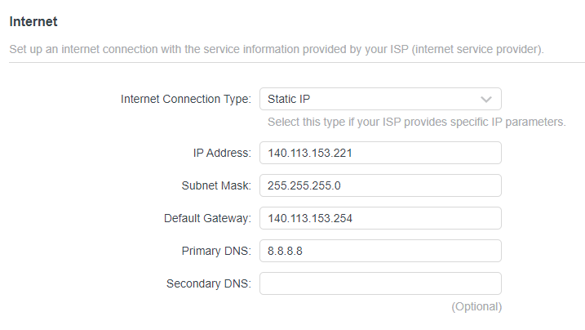
Router 設定
進入tp link
405 IP
140.113.153.
1~15
221~230

Slide 9
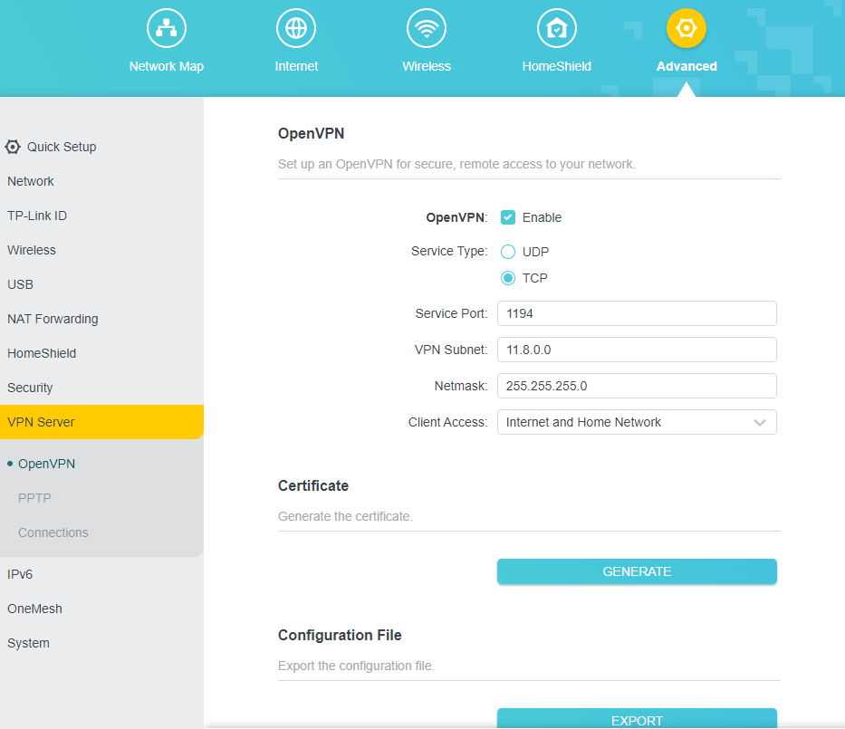

Open VPN server 設定
下載config 檔案

Slide 10
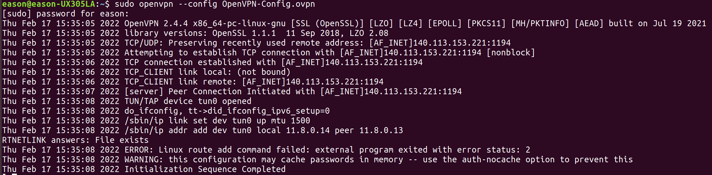
Open VPN client 設定
用相同的方式設定地面站與飛機
sudo apt install openvpn
sudo openvpn –config “filename.ovpn”

Slide 11
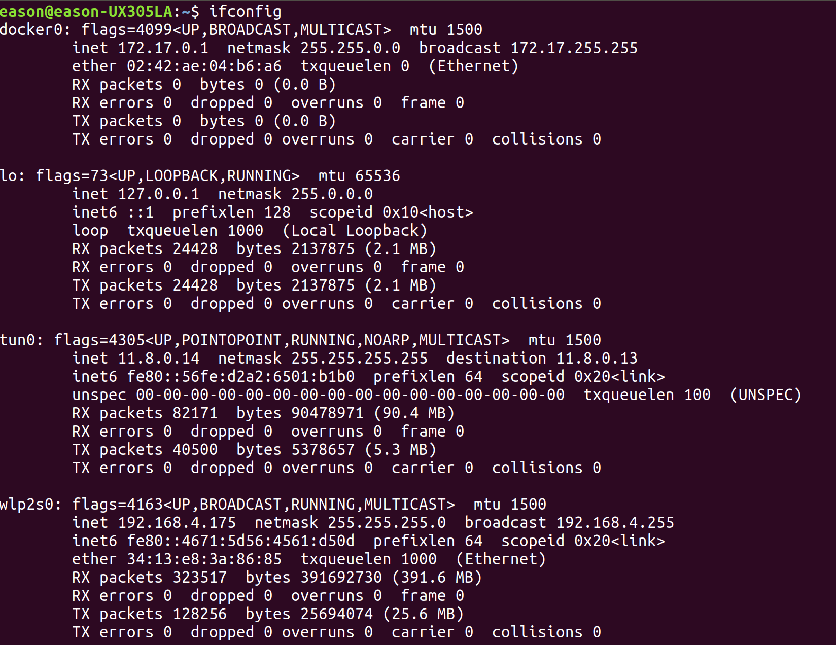

Slide 12
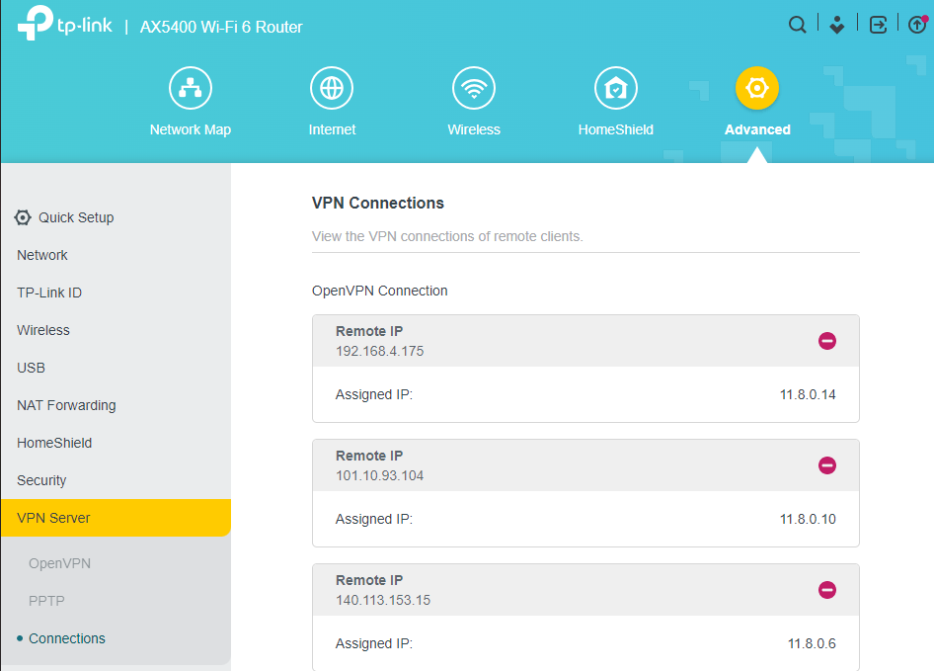
檢查連線VPN的設備

Slide 13
mavros

Slide 14
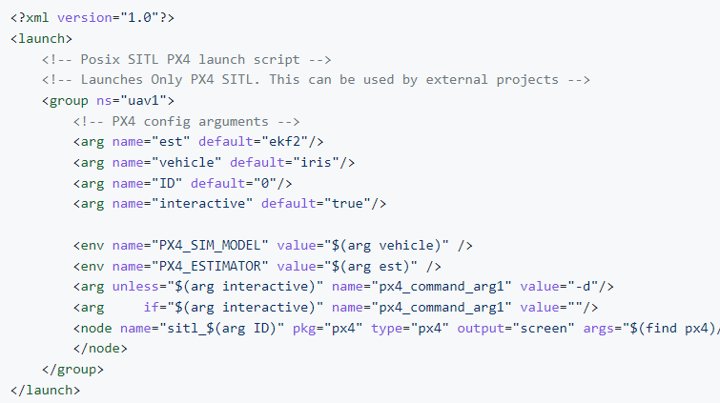
設定 mavros px4.launch
將多台無人機設定成不同group
roscd mavros/launch

Slide 15
將地面站設定為ros master
在飛機上執行:
roslaunch mavros px4.launch fcu_url:=/dev/ttyUSB0:115200 mavros_ns:=uav1 tgt_system:=1

Slide 16
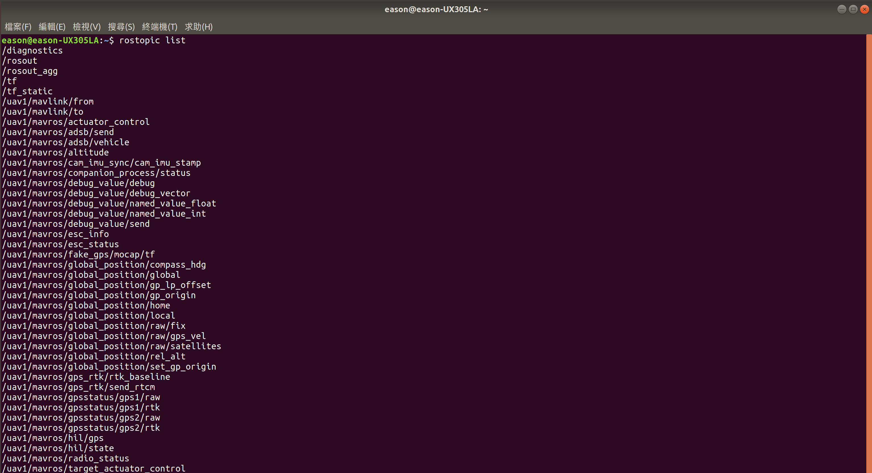
Result

